Slide 1








CHÀO MỪNG CÁC CON
ĐẾN VỚI TIẾT HỌC VẦN

Slide 2


Bµi34: v -y

Slide 3


Làm quen

Slide 4

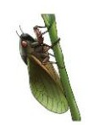
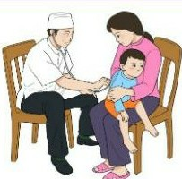
ve
v
e
vê – e - ve
ve
y
y
y
y t¸

Slide 5

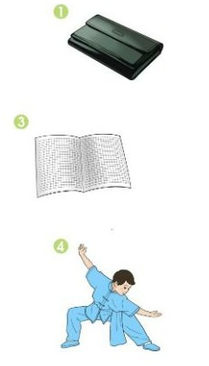
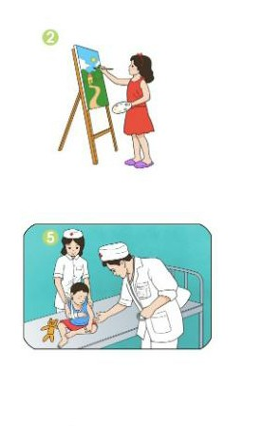
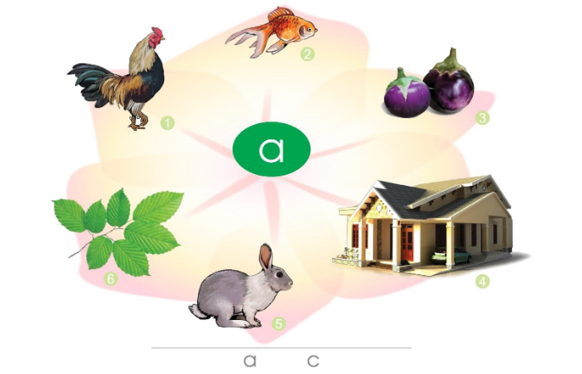


2. T×m tõ ng÷ øng víi mçi h×nh
vÏ
vâ
vÝ
vë
y tÕ x·

Slide 6
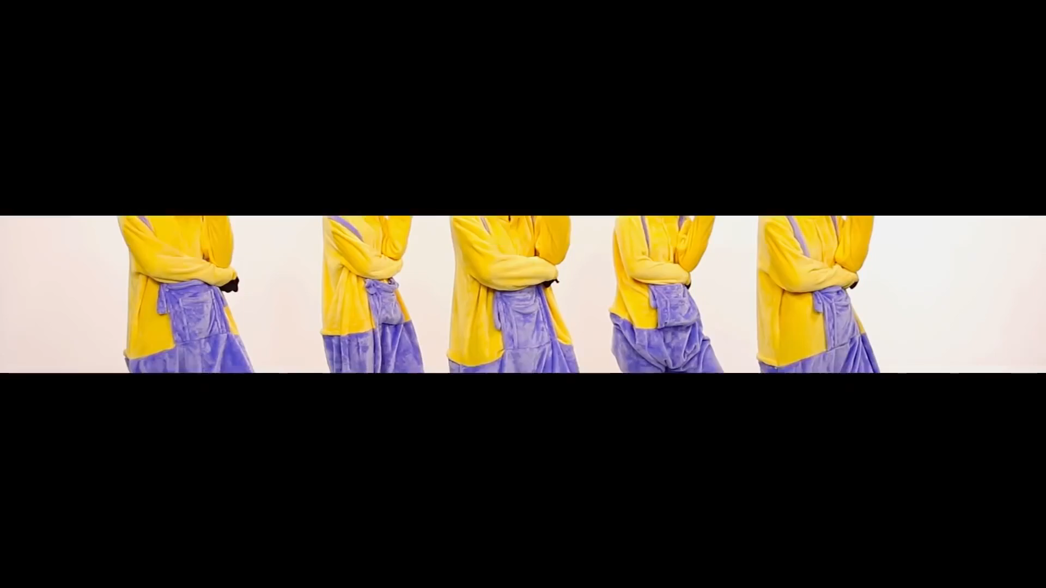

Slide 7


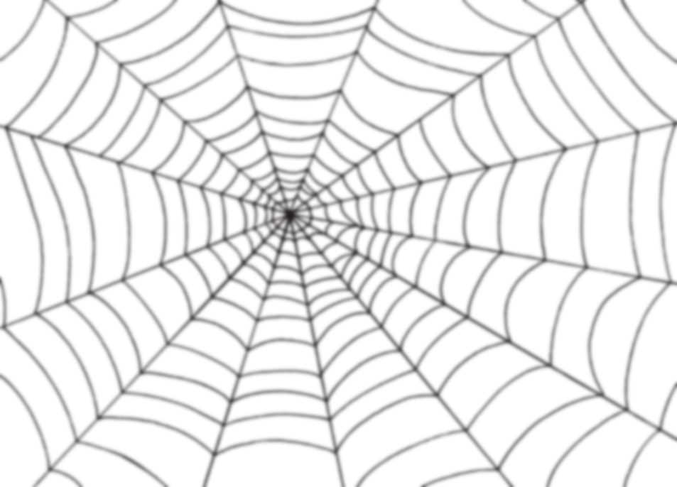
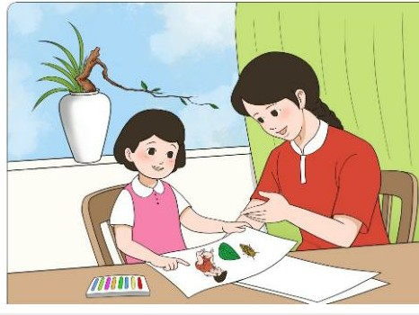

3. TËp ®äc

Slide 8
3. Tập đọc
Dì Tư
Dì Tư là y tá. Trưa qua, dì ra y tế xã. Khi về, dì ghé nhà Hà. Dì chỉ cho Hà vẽ. Hà vẽ lá, vẽ ve. Hà có cả bé Lê.
Trưa
y tế xã

Slide 9

? GhÐp ®óng
a) Nhµ d× Nga
1) ®i phè, ghÐ nhµ d×.
b) C¶ nhµ Bi
2) cã pi a n«.

Slide 10


Thư giãn

Slide 12


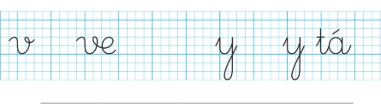

Tập viết

Slide 13


